Slide 1
第5次项目汇报
毕业要求达成度统一计算平台
成果展示与协作流程分享
汇报人：毛小斌、王子嘉
日期：2026年6月17日

Slide 2
目录 CONTENTS
01
02
03
系统研发进度汇报
系统的开发进度以及团队协作分工，难点解决达成情况。
小组开源协作过程分享
从任务拆解到代码合并，完整还原我们团队规范化的 GitHub 协作流程与最佳实践。
组间交流与总结
开放问答环节，收集反馈建议，并共同探讨下一阶段的重点规划与技术演进方向。

Slide 3
PART 01
系统开发进度汇报

Slide 4




本周工作进展
完成模块 D 首版，把第四周已经落库的课程级结果、专业级结果转化为认证可用的报表、报告和穿透式台账输出能力。
模块 D-1 课程级评价报表
模块 D-2 专业级评价报告
- 前端完成报表导出与展示功能。
- 后端完成数据及导出接口开发。
- 数据库完成字段、数据及 SQL 校验。
- 前端完成报告导出与雷达图展示。
- 后端完成接口开发，统一数据口径。
- 数据库完成数据链路与内容校验。
模块 D-2 穿透式台账
统筹与联调
通用能力与整体要求
- 前端实现数据下钻、导出及状态反馈。
- 后端完成追溯与导出接口开发。
- 数据库核对字段，验证追溯逻辑。
- 分配任务，统一业务与数据口径。
- 完成联调，跟进整改问题。
- 核查数据来源与维度合规性。
- 规范年级、学期数据口径。
- 配置查询与导出权限。
- 功能全部就绪，满足联调要求。

Slide 5
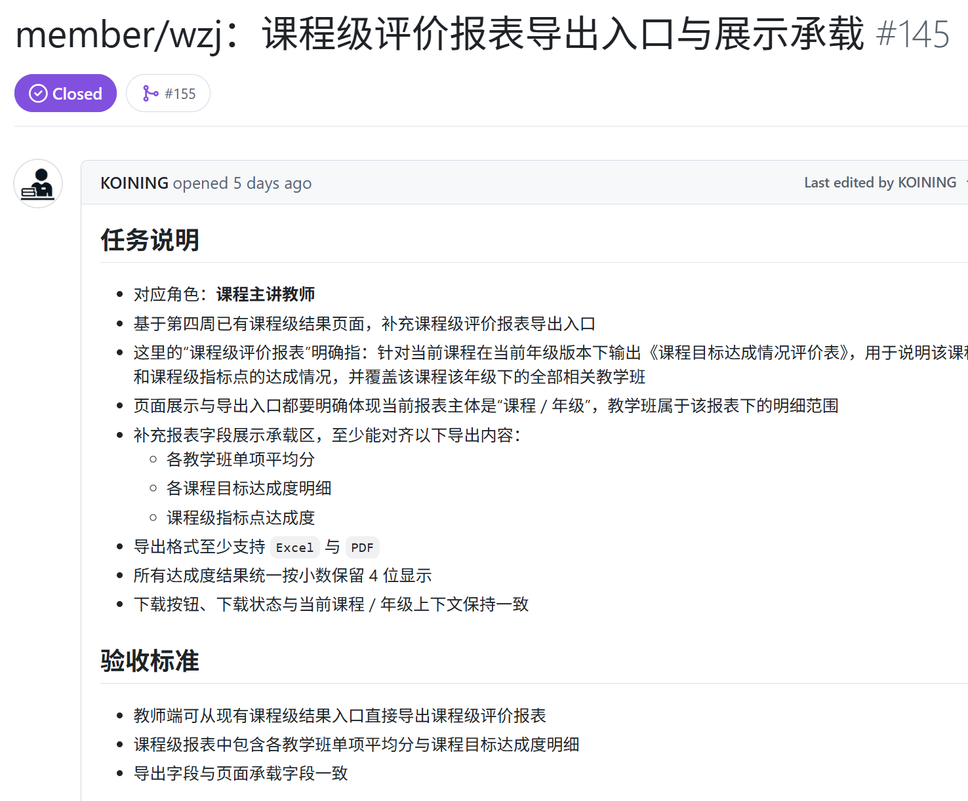
前端1 | 负责人：王子嘉
对应角色：课程主讲教师
已完成：
在原有课程级结果页面，新增课程级评价报表导出入口，支持 Excel、PDF 格式。
搭建报表展示区域，呈现教学班平均分、课程目标达成度等指定字段。
页面与导出内容统一为课程 + 年级维度，达成度数值保留 4 位小数，同步下载状态与页面上下文

Slide 6
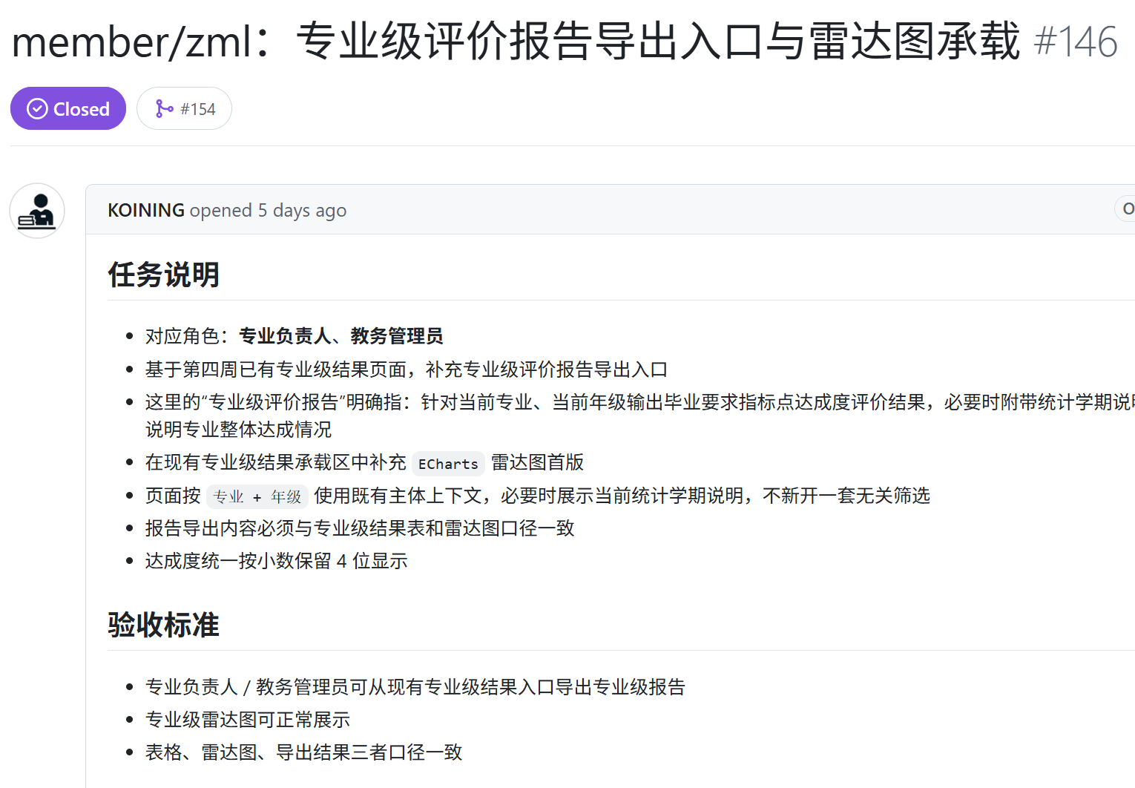
前端2 | 负责人：支梦林
对应角色：专业负责人、教务管理员
已完成：
在原有专业级结果页面，新增专业级评价报告导出入口。
页面接入 ECharts 实现专业级雷达图展示，沿用专业 + 年级上下文与筛选条件。
统一表格、雷达图、导出报告的数据口径，所有达成度数值保留 4 位小数。

Slide 7
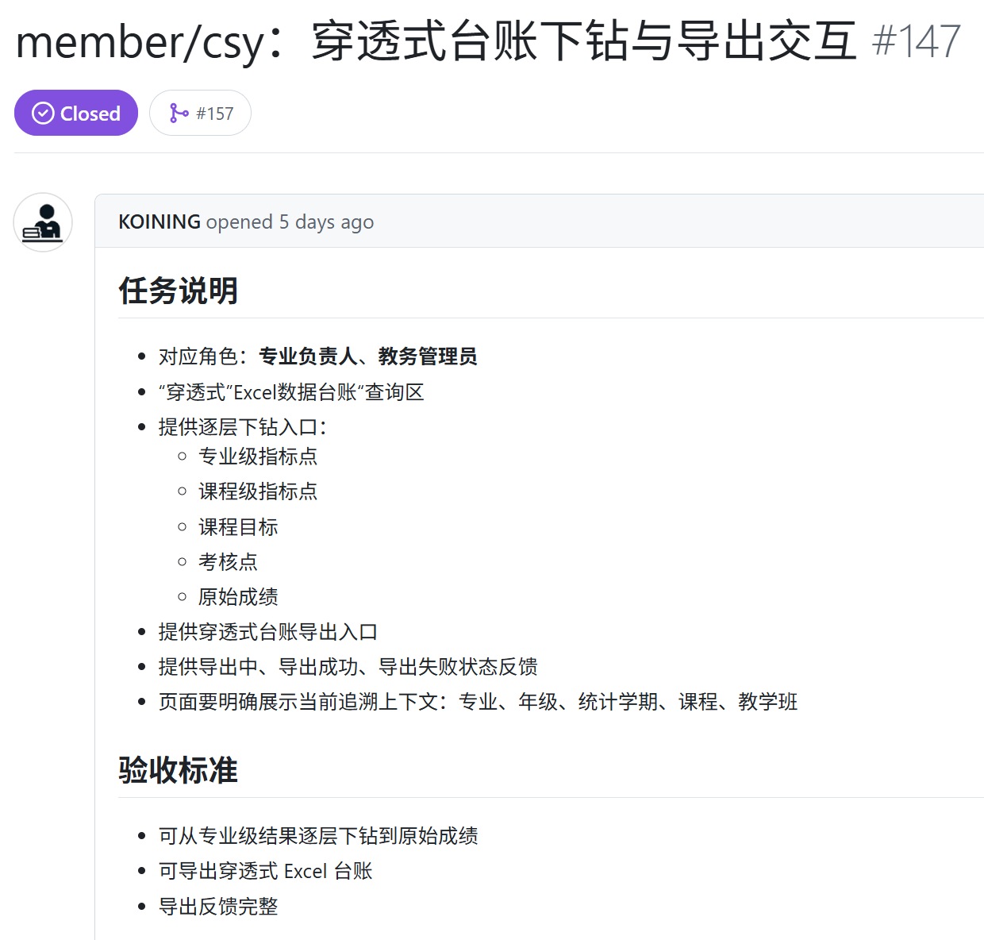
前端3 | 负责人：陈思远
对应角色：专业负责人、教务管理员
已完成：
负责穿透式台账前端交互开发，搭建查询区，增设专业级、课程级、课程目标、考核点、原始成绩多层下钻入口与导出入口。
实现导出状态（导出中、成功、失败）反馈，页面展示完整追溯上下文信息。
实现从专业级到原始成绩的全链路下钻、Excel 台账导出功能。

Slide 8
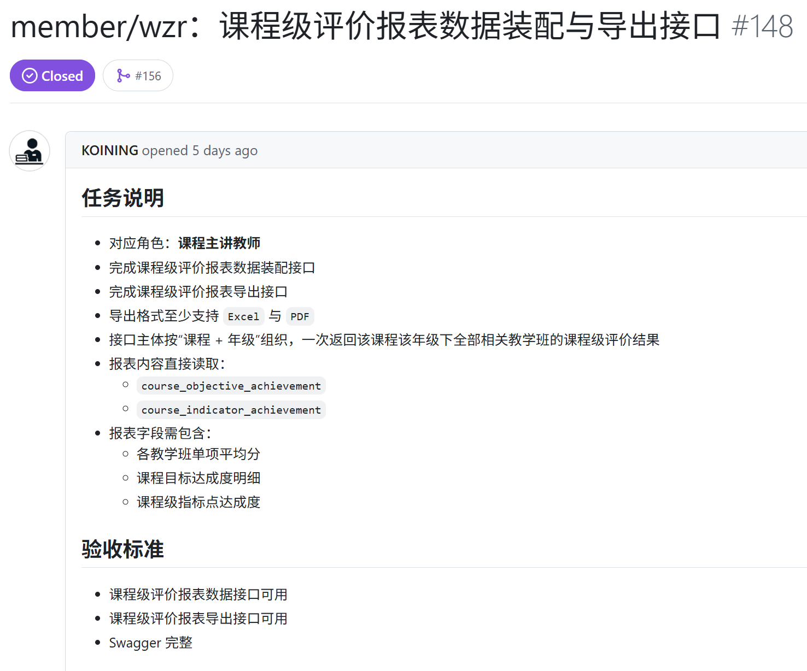
后端1 | 负责人：王子儒
对应角色：课程主讲教师
已完成：
面向课程主讲教师，开发课程级评价报表数据装配、导出接口，支持 Excel、PDF 两种导出格式。
接口按课程 + 年级组织数据，读取指定数据表，报表包含教学班平均分、课程目标 / 指标点达成度等字段。

Slide 9
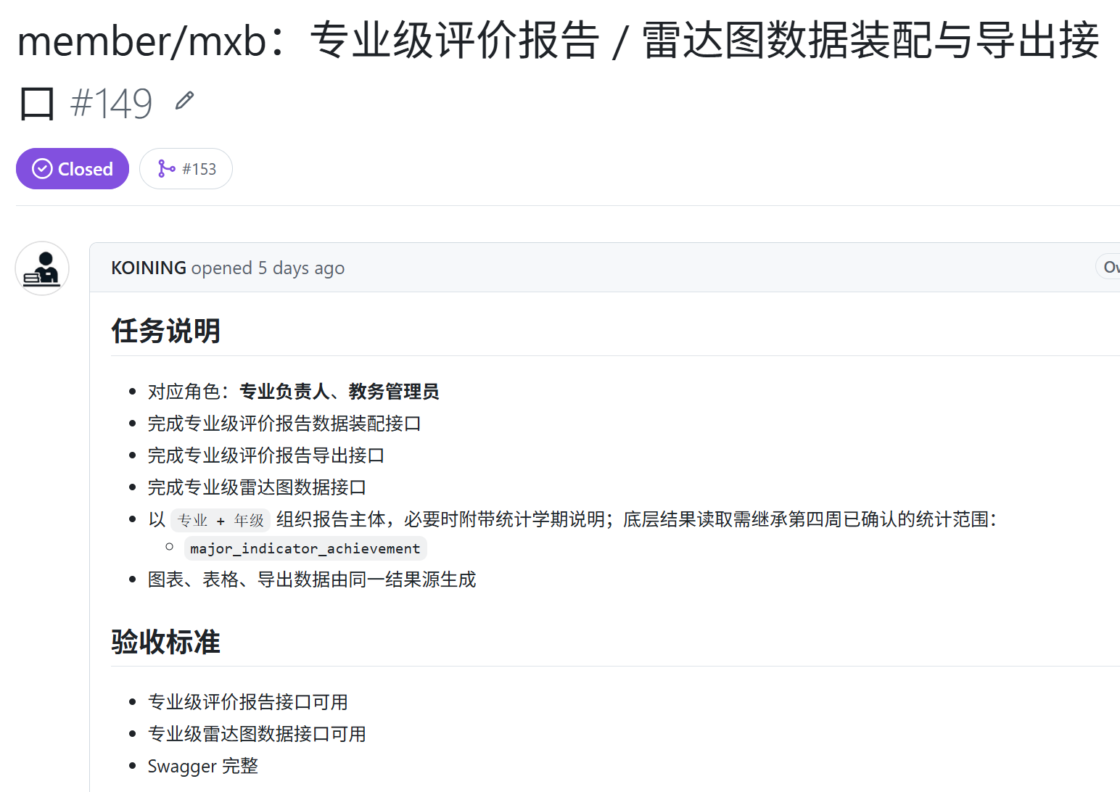
后端2 | 负责人：毛小斌
对应角色：专业负责人、教务管理员
已完成：
面向专业负责人、教务管理员，开发专业级评价报告数据装配、导出接口，以及专业级雷达图数据接口。
按专业 + 年级组织数据，沿用既定数据源与统计范围，保证图表、表格、导出数据来源统一。

Slide 10
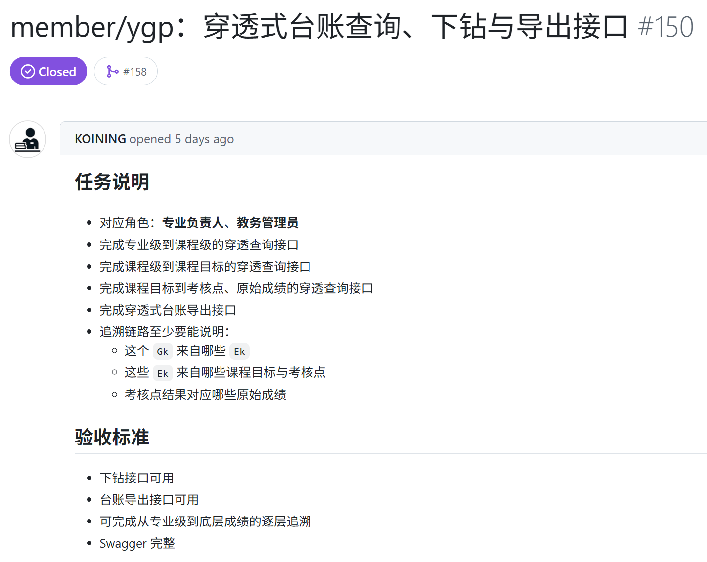
后端3 | 负责人：叶高平
对应角色：专业负责人、教务管理员
已完成：
面向专业负责人、教务管理员，开发多层级穿透查询接口：专业级→课程级、课程级→课程目标、课程目标→考核点 & 原始成绩。
开发穿透式台账导出接口，实现数据逐层追溯链路。

Slide 11
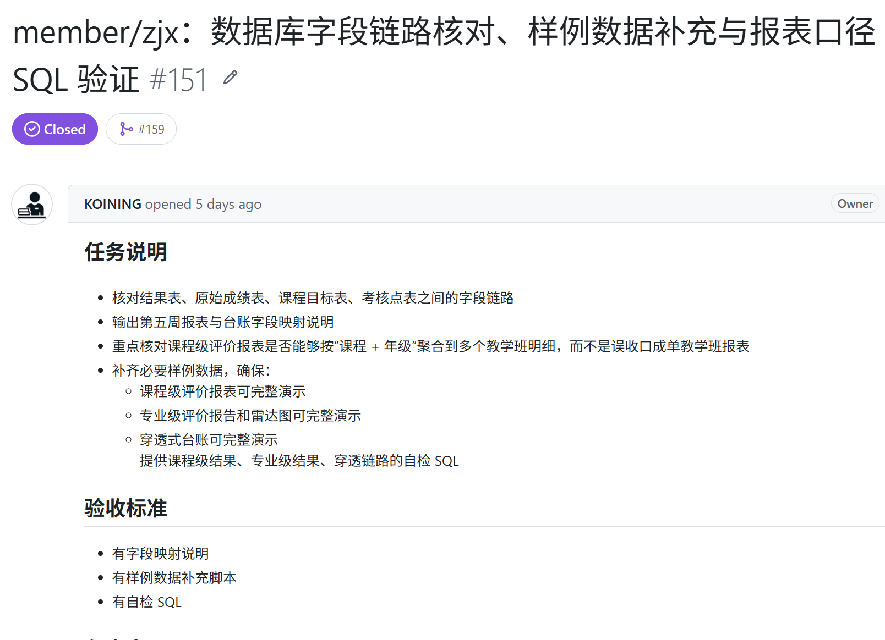
数据库 | 负责人：支佳璇
已完成：
核对结果表、原始成绩表、课程目标表、考核点表的字段链路。
输出第五周报表与台账字段映射说明，校验课程级评价报表 “课程 + 年级” 聚合多教学班明细功能。
补充样例数据，保障课程级报表、专业级报告 & 雷达图、穿透式台账可完整演示。
编写课程级、专业级、穿透链路对应的自检 SQL，输出数据脚本与各类说明文档。

Slide 12
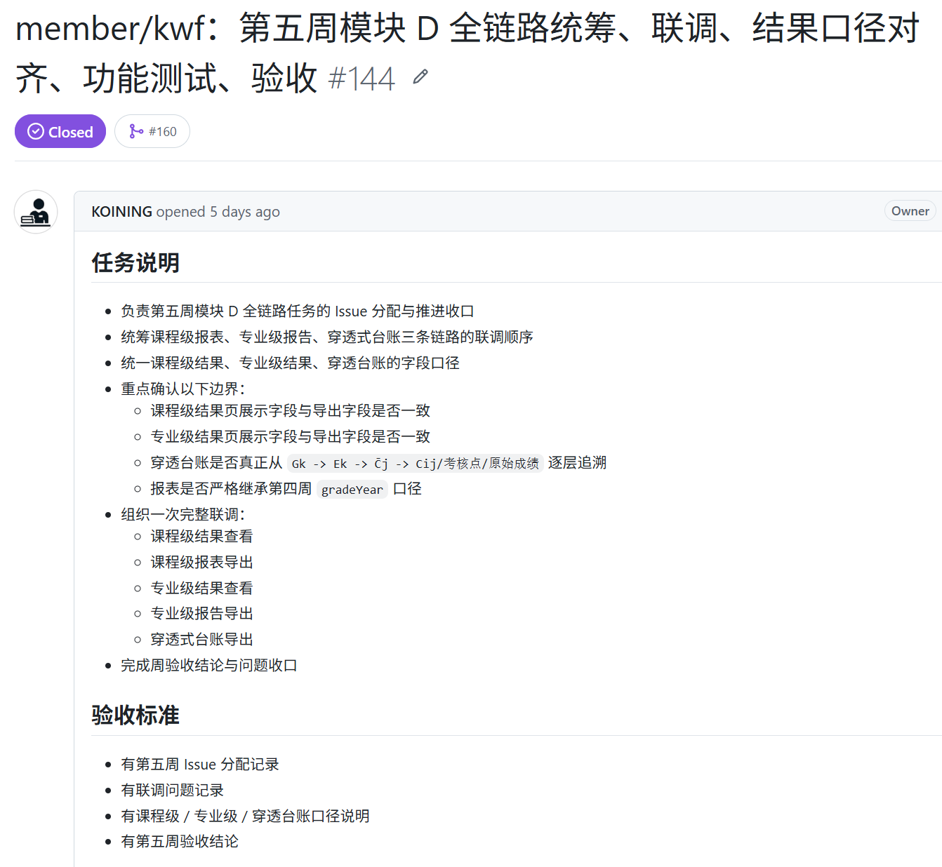
组长 | 孔文峰
已完成：
统筹模块 D 全链路工作，分配、跟进、收口本周相关 Issue。
规划三条业务链路联调顺序，统一全链路字段与数据口径，校验各类页面展示、导出字段一致性。
核查穿透台账追溯链路、年级口径等边界问题，组织全流程联调测试。
整理联调问题、口径说明、验收结论，完成本周整体验收与问题收口。

Slide 13
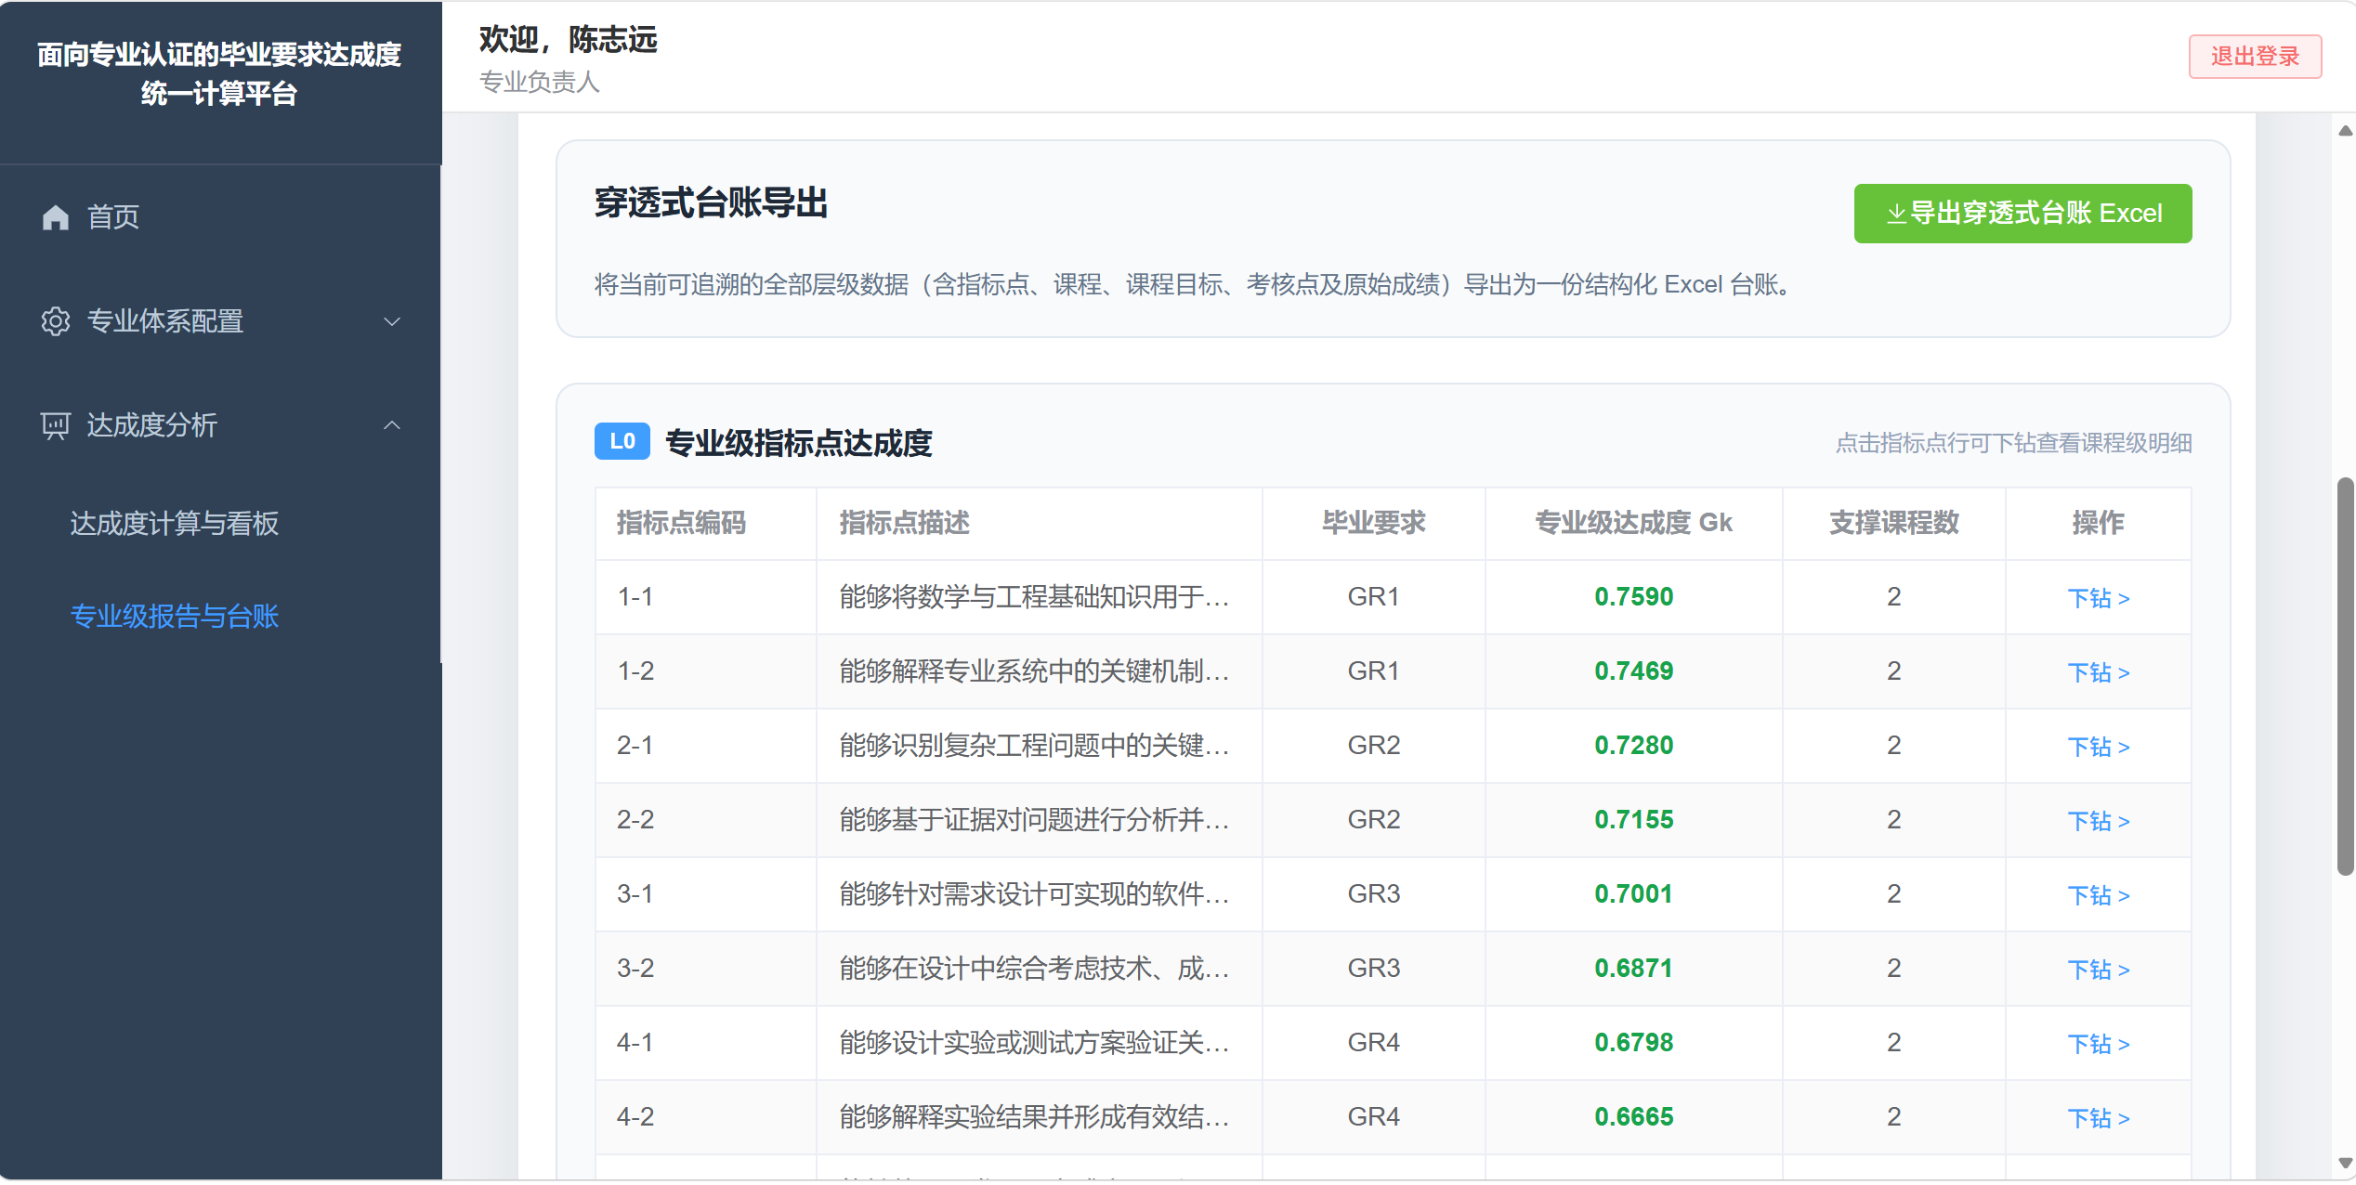
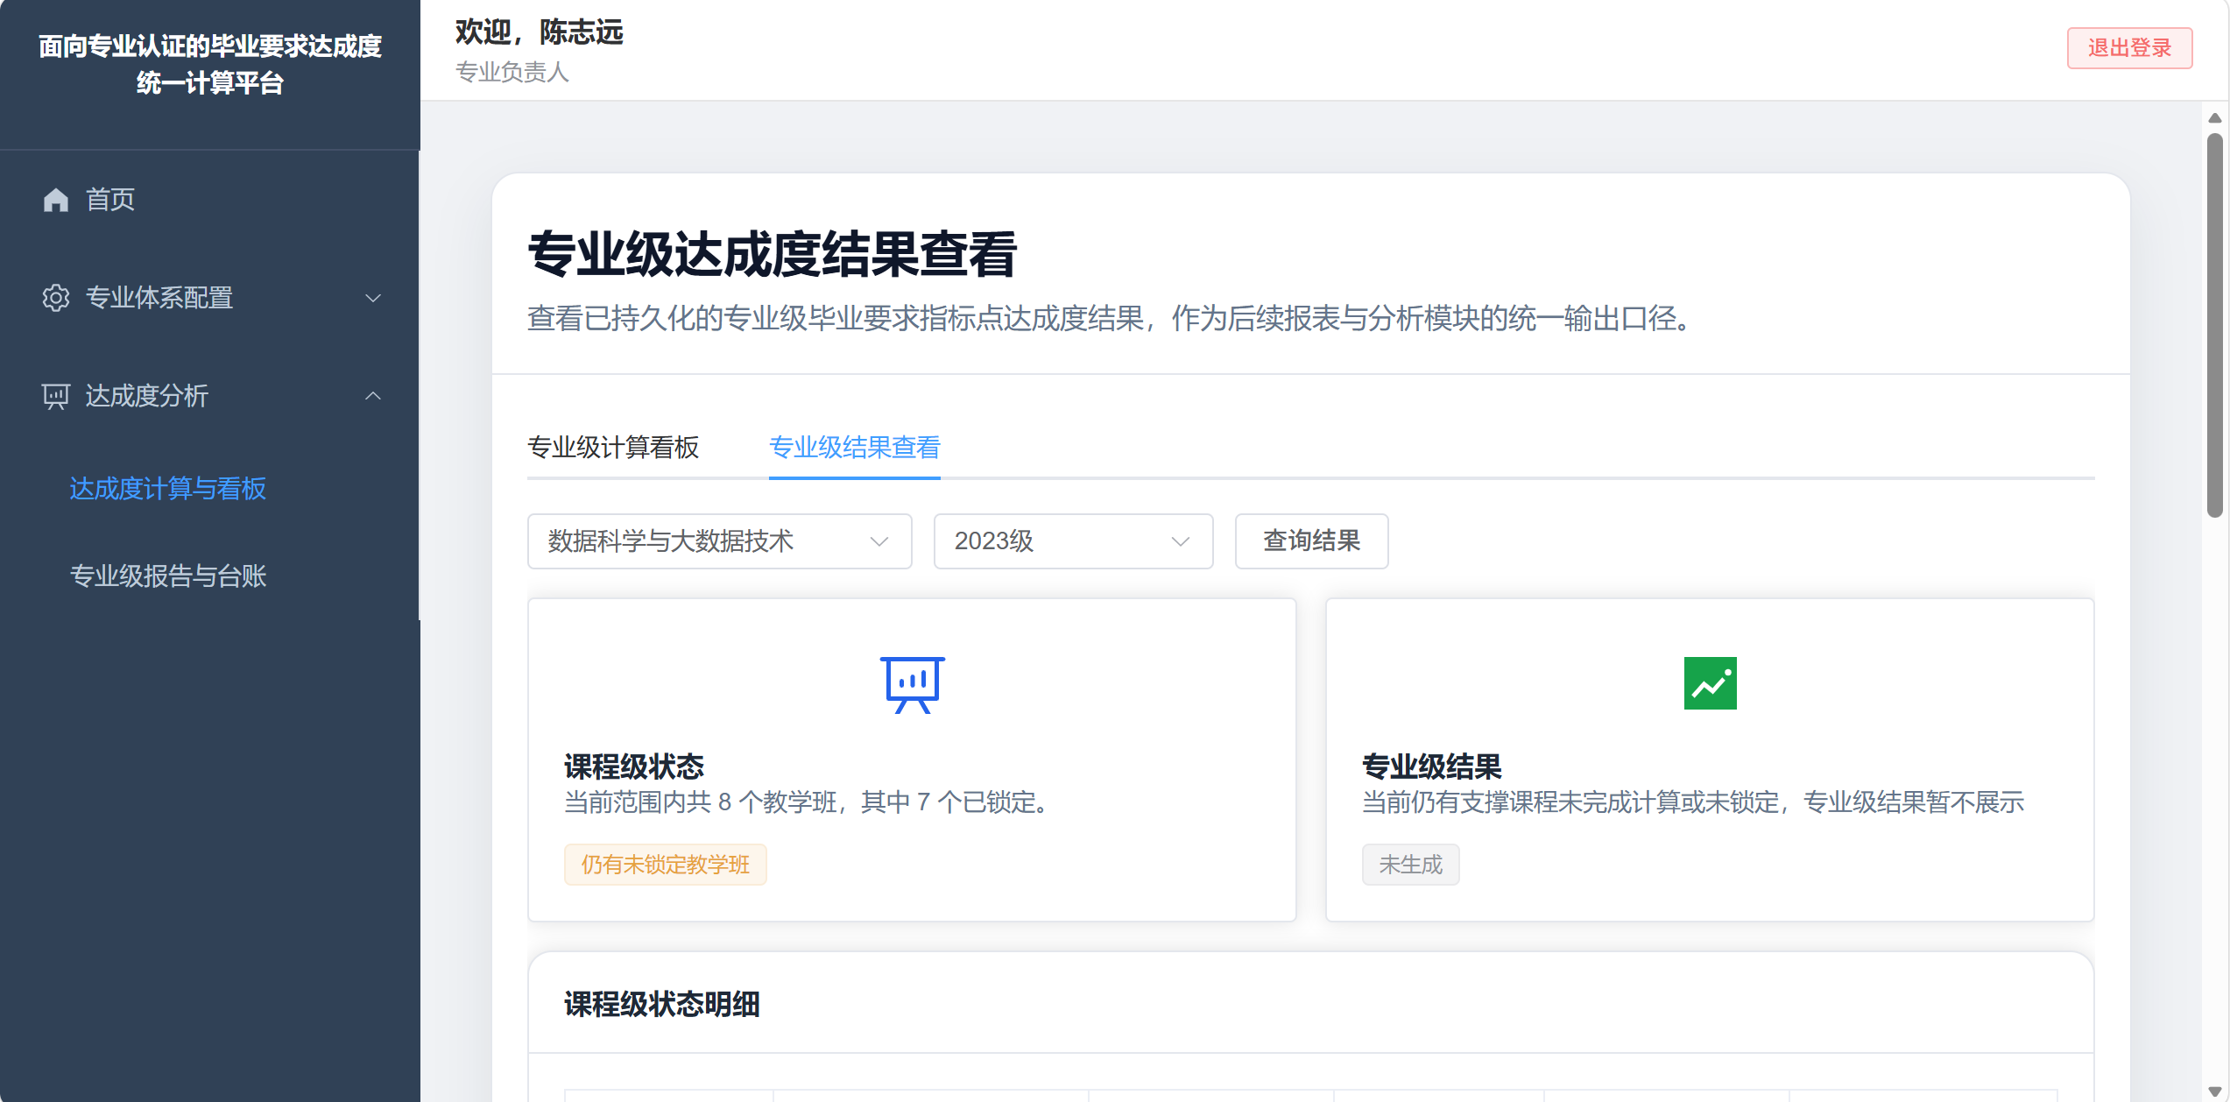
新功能演示：
毕业要求达成度统一计算平台网址：http://39.104.52.187
Notes:
接下来是新功能演示环节。我们本周上线了智能推荐系统V1.0。这个系统的核心价值在于为用户提供个性化推荐，同时为平台提升内容曝光。它的技术架构如右图所示，涵盖了数据收集、模型训练和API服务三个层面。

Slide 14
本周难点攻克
01
问题：课程级报表导出，多教学班数据聚合异常
问题场景：按照课程 + 年级维度导出评价报表时，后端查询数据未做好条件过滤，导致同一课程、同一年级下的多个教学班数据出现漏统计、重复叠加的问题，无法正常展示全部教学班明细。
解决经验：提前梳理年级、课程、教学班之间的关联查询逻辑，编写对应校验 SQL，接口端强制校验课程 ID 和年级两大核心入参，数据查询先单独统计每个教学班明细，再完成上层数据聚合，联调阶段使用包含多个教学班的测试数据反复核对报表内容，确保数据聚合规则符合需求。
02
问题：专业级雷达图、报表数据格式与口径不统一
问题场景：专业级雷达图展示的达成度数值、小数位数，和数据库原始数据、导出的专业评价报告存在差异，没有按照要求统一保留四位小数，多方数据口径不一致。
解决经验：团队统一约定所有达成度数值保留四位小数，雷达图接口和专业报告接口复用同一套数据源与数据处理逻辑，后端直接返回标准精度数据，前端只负责页面渲染与展示，不改动原始数值，联调时依次核对数据库、接口返回、页面图表、导出文件四部分数据，保证完全一致。
Notes:
在开发过程中，我们遇到了一个典型的技术难点：分布式事务的一致性问题。特别是在订单处理流程中，如何保证多个服务之间的数据一致性是一个巨大的挑战。传统的ACID事务在微服务架构下显得力不从心。

Slide 15
本周难点攻克
03
问题：穿透式台账逐层下钻出现数据串线
问题场景：使用穿透式台账逐层下钻追溯数据时，接口未做好维度隔离，出现跨专业、跨年级数据混淆的情况，专业指标点、课程目标、考核点之间的追溯链路匹配错误。
解决经验：梳理完整的数据链路与字段映射关系，所有层级的下钻接口都强制携带专业、年级作为过滤条件，查询语句绑定各层级唯一标识 ID，开发完成后使用双专业、双年级的测试样例多次测试追溯功能，杜绝不同维度的数据互相串扰。
04
问题：课程级报表 PDF 导出排版错乱、内容溢出
问题场景：课程级报表包含多项数据列，导出为 PDF 格式后出现列布局错乱、长文本内容超出页面边界的问题，同时不同浏览器下导出的 PDF 样式也存在明显差异。
解决经验：选用成熟的前端导出组件，预设标准 A4 页面尺寸并合理分配每一列宽度，对课程目标等长文本内容做精简处理，统一报表字体、行高、页边距等基础样式，同时在多款主流浏览器中开展兼容性测试，优化渲染规则，保证不同环境下导出的 PDF 排版规整。
Notes:
在开发过程中，我们遇到了一个典型的技术难点：分布式事务的一致性问题。特别是在订单处理流程中，如何保证多个服务之间的数据一致性是一个巨大的挑战。传统的ACID事务在微服务架构下显得力不从心。

Slide 16
PART 02
小组开源协作过程分享

Slide 17
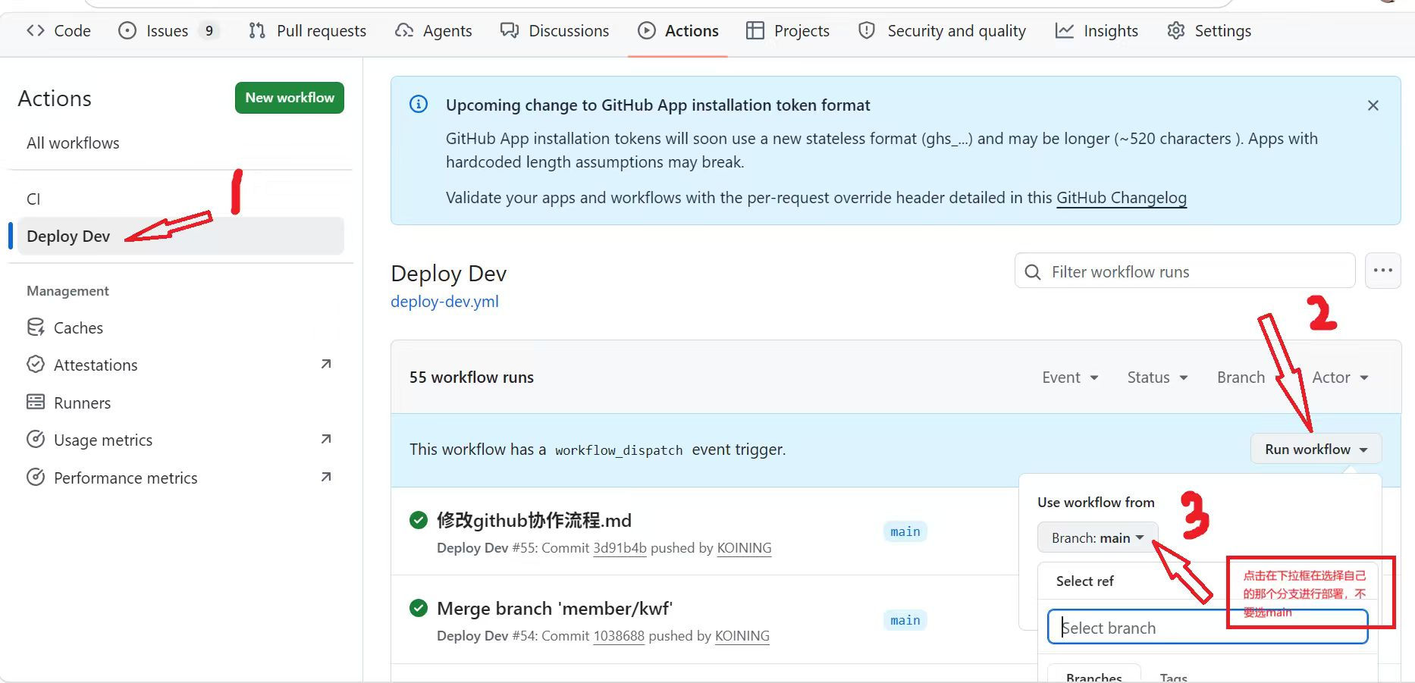
代码合入 main 之后，发生了什么？
01 / 上周回顾：GitHub Flow
我们分享了代码如何从个人分支有序合入主分支 (main) 的协作流程。这是团队开发的基石，确保了代码提交的规范性和安全性，解决了“代码怎么来”的问题。
02 / 本周主题：自动化交付 (CI/CD)
当代码合入 main 后，自动化流程正式启动。我们将深入探讨代码如何自动构建、自动部署到生产环境，以及如何通过自动化测试和监控，确保每一次上线都平稳可靠，不“翻车”。
核心自动化链路：
自动构建代码 → 自动化运行测试 → 自动部署至目标环境 → 全链路监控告警
Notes:
上周，我们讨论了GitHub Flow，解决了代码如何从个人分支安全地合并到主干的问题。但故事并没有结束。今天，我们将聚焦于合并之后的世界，看看代码是如何被自动检查、构建，并最终部署到服务器上的。这就是CI/CD的魅力所在。

Slide 18



开发协作中的那些“经典”瞬间
“我本地能跑啊，你自己拉下来试试”
“谁又把构建失败的代码合进 main 了？？”
“服务器上怎么部署的来着？文档呢？”
本地环境与服务器环境不一致，导致“在我这是好的”成为团队口头禅，问题复现和排查极其困难，浪费大量沟通成本。
缺乏自动化检查机制，代码质量无法保证，破坏主干分支的稳定性，导致团队成员频繁被打断工作，整体开发节奏被打乱。
部署流程过度依赖人工操作和文档说明，步骤繁琐易出错，不仅效率低下，还容易造成关键运维知识无法有效沉淀和传承。
Notes:
在开始之前，我们先来回顾几个开发协作中非常经典的场景。这些话是不是听起来很熟悉？“我本地能跑啊”，这背后是环境不一致的痛；“谁又把构建失败的代码合进来了”，这是缺乏自动化检查的后果；还有“部署文档在哪”，这说明我们的流程还不够自动化。这些问题，正是CI/CD要解决的。

Slide 19
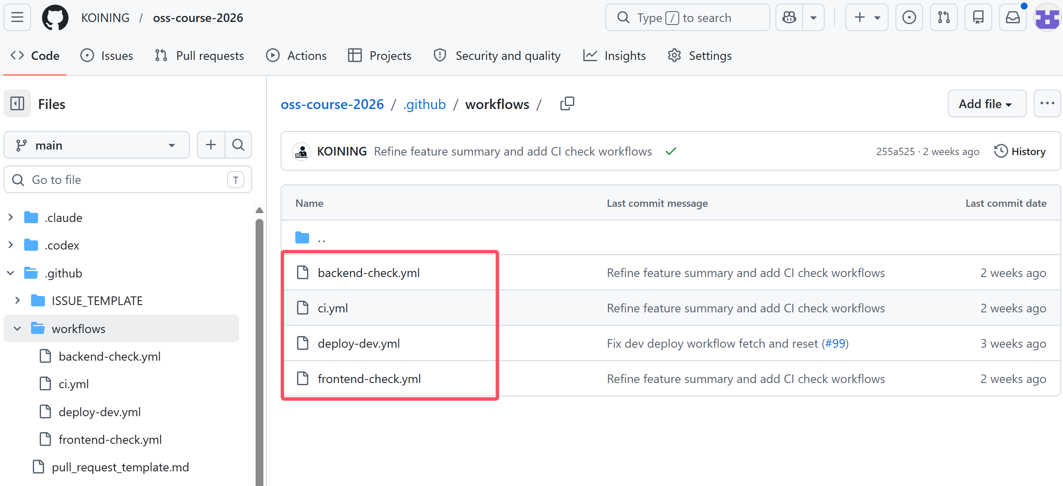
我们的自动化“门卫”团队
我们在仓库的 .github/workflows/ 目录下定义了四条关键的流水线，它们像一个分工明确的团队，各司其职、紧密协作，共同构成了代码质量的坚实防线。
ci.yml — 合并检查的最终防线
代码合并前自动触发，联动前后端全量检查，确保主分支代码无集成冲突与潜在风险，是质量把关的核心关卡。
backend-check.yml — 后端代码的专项守卫
精准监听 member/** 分支 Push 事件，自动执行单元测试与代码规范扫描，在代码提交初期快速拦截后端问题。
frontend-check.yml
前端代码专项校验
针对前端代码自动校验 ESLint 规范、执行构建流程，确保用户界面相关代码的规范性与可维护性。
deploy-dev.yml
开发环境自动部署
仅监听 main 分支变更，自动触发 Dev 环境部署，实现主干代码的持续交付，让团队能即时验证最新功能。
GitHub Actions 流水线运行看板
实时可视化展示四条核心 workflow 的执行状态、历史记录与成功率，让每一次代码变更都可追踪、可监控。
Notes:
为了解决这些痛点，我们建立了一支自动化的“门卫”团队。这四支流水线，分别负责后端检查、前端检查、合并前的最终检查以及自动部署。它们共同构成了我们质量保障的第一道防线。右边这张图，就是我们GitHub Actions的总览，可以看到这四个workflow的运行情况。

Slide 20
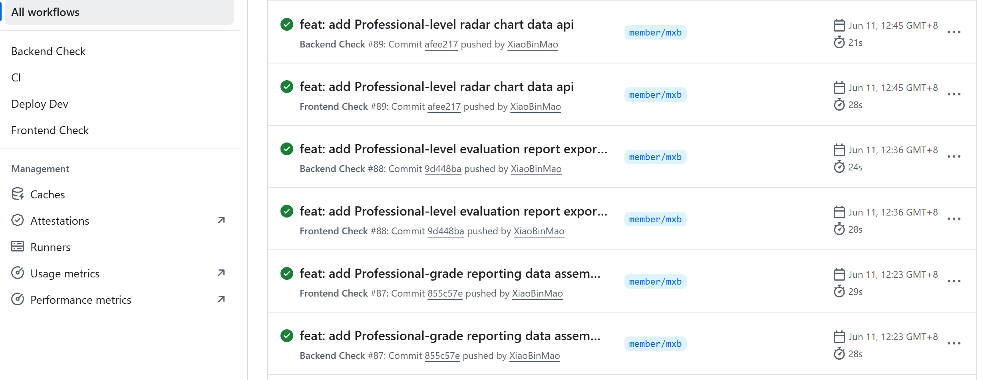
流水线什么时候跑？触发器设计
流水线名称 | 触发条件 | 设计意图与目标
backend-check | main 分支及 member/** 分支的 push 操作与 PR 请求 | 个人分支每一次提交都自动检查，确保代码问题在开发阶段暴露，绝不留到次日。
frontend-check | main 分支及 member/** 分支的 push 操作与 PR 请求 | 前后端流水线完全独立运行，任务解耦，互不阻塞，最大化提升代码检查的反馈速度。
ci (集成检查) | 仅针对 main 分支的 push 操作与 PR 请求触发 | 代码合并入主分支前的最终质量防线，执行最全面的集成测试，确保主干代码绝对稳定。
Notes:
deploy-dev │ main 的 push + 手动触发 │ 合入后自动上线

Slide 21
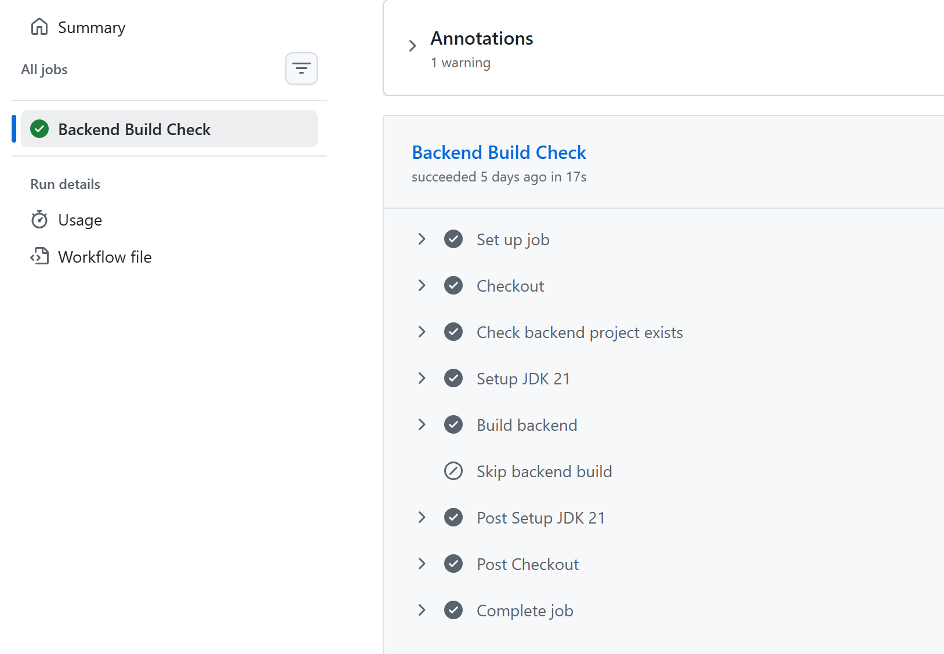




自动化检查的核心步骤
01. 后端构建 (backend-check.yml)
拉取代码后，先校验 pom.xml 文件是否存在；若存在，配置 Temurin JDK 21 环境，执行 `mvn clean package -DskipTests` 完成编译打包，跳过测试以提升流水线速度。
02. 前端构建 (frontend-check.yml)
[图片占位符: 自动化流水线运行日志截图]
清晰展示 Set up job、Checkout、环境配置与构建执行的完整流程节点。
检出代码并确认 package.json 存在后，Setup Node.js 22；关键步骤使用 `npm ci` 而非 `install` 以严格匹配 lock 文件版本，最后执行 `npm run build` 完成静态资源构建。
依赖一致性
使用 npm ci 严格遵循 lock 文件，杜绝环境差异导致的构建失败。
条件式执行
前置检测项目特征文件，避免空项目或非相关分支触发流程报错。
环境标准化
统一使用 Temurin JDK 21，与本地开发环境保持一致，减少兼容问题。
流程可视化与可追溯性
通过日志截图可直观回溯每一步执行状态，无论是成功构建还是异常报错，都能快速定位问题环节，确保自动化检查过程透明、可控。
Notes:
那么，自动化检查具体做什么呢？对于后端，我们主要是编译打包；对于前端，则是安装依赖并构建。这里有几个小细节非常重要，比如我们用`npm ci`而不是`install`来保证依赖版本的绝对一致，以及通过条件判断来避免不必要的错误。这些细节保证了我们自动化流程的健壮性。

Slide 22




从 GitHub 到服务器的旅程：部署架构总览
代码源头发起
开发者 Push 代码至 GitHub main 分支，触发自动化流水线的起点。
自动化构建传输
云端运行预定义工作流，完成编译构建，并安全传输产物至目标服务器。
服务器端部署
接收构建产物，通过容器化技术部署服务，实现高可用的线上运行环境。
核心机制：基于 Git 版本控制的 Webhook 自动触发，确保代码变更即时同步。
关键步骤：前端 Build 打包、后端 Package 编译、SCP 加密传输应用产物。
架构细节：Nginx 监听 80 端口做反向代理，Docker 容器隔离前后端服务进程。
通过全自动化的 CI/CD 流水线，实现了从代码提交到线上服务更新的无缝衔接，Nginx 与 Docker 的组合保障了服务的稳定性与扩展性，极大降低了人工部署的风险与成本。
Notes:
讲完了CI，我们再来看看CD，也就是持续部署。这张图展示了从GitHub到服务器的完整旅程。当代码推送到main分支后，GitHub Actions会自动触发，完成前端和后端的构建，然后通过SCP将产物传输到阿里云服务器，最后在服务器上完成部署和启动。

Slide 23
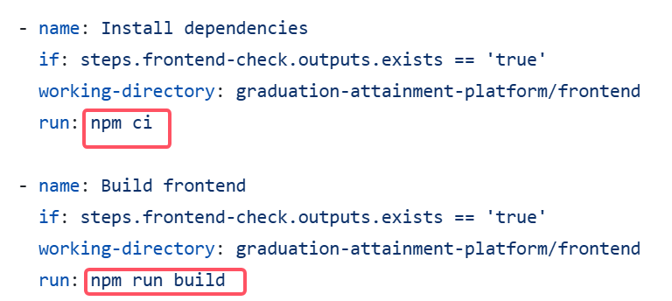
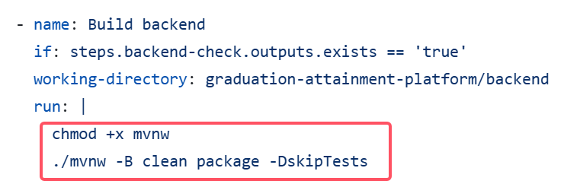
自动化部署的五个阶段 (阶段1&2)
01 构建：基于 GitHub Actions 流水线
标准化构建命令：
前端执行 `npm ci && npm run build`，后端通过 `mvnw` 跳过测试打包，确保环境一致性。
设计考量：
利用云端算力，避免占用服务器资源；构建日志全量留存于 GitHub，便于故障回溯与审计。
02 传输：SCP 混合传输策略
双轨同步机制：
源码通过 `git fetch + reset` 保证版本基线；构建产物直接 `scp` 覆盖，避免服务端二次编译耗时。
核心优势：
分离传输最大化效率，既保证了服务器上代码仓库的整洁，又通过二进制传输加速了部署交付流程。
Notes:
我们的部署流程分为五个阶段。前两个阶段是构建和传输。我们选择在GitHub Actions上进行构建，这样做的好处是不占用服务器资源，并且所有日志都清晰可追溯。然后，我们通过SCP将构建好的产物传输到服务器，同时通过git命令同步源码，确保两边状态一致。

Slide 24
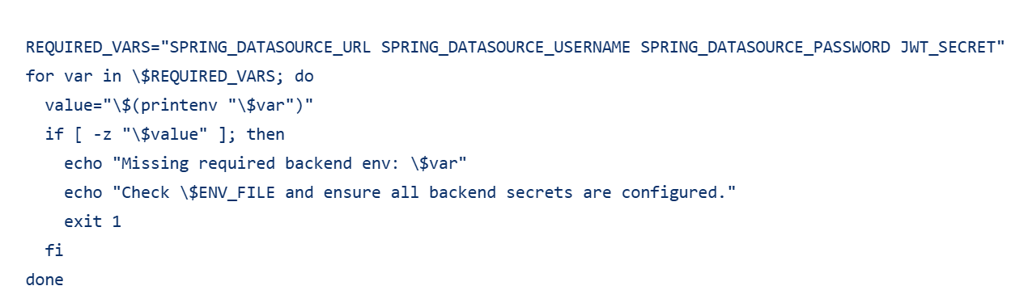
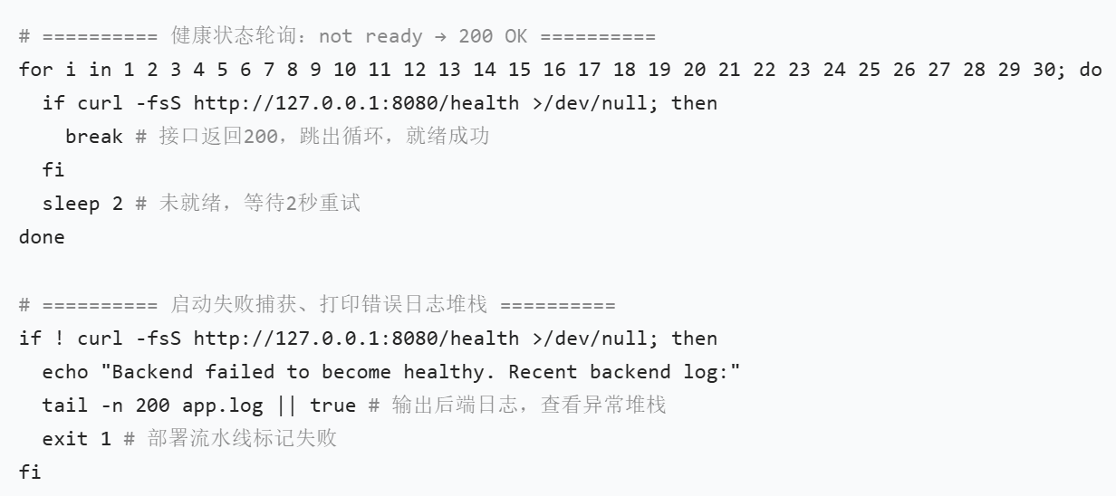
自动化部署的核心亮点：安全与可靠 (阶段3&4)
阶段 3：环境校验
阶段 4：启动 + 健康检查闭环
关键动作：强制校验 .env 文件完整性，逐项检查 SPRING_DATASOURCE_URL、JWT_SECRET 等核心变量。
核心价值：部署前置关卡，彻底杜绝因配置缺失或错误导致的应用启动崩溃，从源头保障运行环境合规。
执行流程：平滑替换新旧进程后，启动主动健康检查机制，以2秒为间隔循环探测30次（60秒超时），成功则继续，失败则自动打印诊断日志并终止流程。
设计优势：超时兜底防止无限等待，失败自动留痕让问题排查有据可依，确保服务上线状态可控。
Notes:
接下来是我们部署流程的核心亮点：安全与可靠。第三阶段，我们会强制校验环境变量是否齐全，这能有效防止因配置缺失导致的启动失败。第四阶段，我们不仅启动应用，还会主动进行多达30次的健康检查，如果失败，会自动打印日志，大大方便了问题排查。

Slide 25
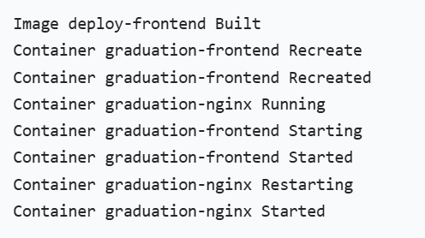






自动化部署的收尾：容器编排 (阶段5)
核心操作指令
docker compose up -d --build --remove-orphans docker compose restart nginx
通过 Compose 一键构建并启动服务，重启 Nginx 确保配置生效，实现服务的快速编排与管理。
后端服务
前端/Nginx
MySQL 数据库
直接运行 Fat Jar，日志输出更直观，调试与排查问题更高效，无需容器封装的额外开销。
容器化部署静态资源服务，实现网关与应用的网络隔离，提升服务的安全性和可维护性。
完全独立部署，不纳入容器生命周期，彻底避免因容器销毁或重启导致的数据丢失风险。
部署日志监控示意
[ Deploy Dev 成功运行日志中 docker compose up 相关步骤的截图]
Docker 容器化引擎
标准化的应用打包与交付方案
Nginx 高性能网关
轻量级、高并发的 HTTP 和反向代理服务器
通过混合部署模式，我们既利用了容器的便捷性，又保障了核心数据与服务的稳定性，是中小型项目落地的高效选择。
Notes:
最后一个阶段是容器编排。我们使用docker-compose来管理前端和Nginx容器。这里有一个有趣的设计决策：后端我们选择直接运行fat jar，而不是放进容器，这样日志查看更方便。而数据库则完全独立部署，确保数据安全。这种混合部署模式兼顾了便利性和稳定性。

Slide 26





请求在服务器内部的旅程
用户浏览器
发起HTTP/HTTPS请求，作为整个系统的访问起点。
Nginx (Docker) :80 —— 流量总入口
作为反向代理服务器，统一接收外部请求，基于路径规则进行流量分发，实现动静分离与负载均衡，保障服务高可用。
前端静态资源
直接返回HTML/CSS/JS文件，减轻后端压力，提升加载速度。
后端服务 /api/*
转发至后端应用端口:8080，处理核心业务逻辑与数据交互。
健康检查 /health
定期监控服务状态，快速感知异常，为服务治理提供依据。
文档服务 /swagger
提供可视化的API接口文档，便于开发调试与对接工作。
数据持久化层：MySQL (独立服务)
后端应用通过JDBC等驱动连接独立部署的MySQL数据库，负责业务数据的存储、查询与事务管理，保障数据一致性与安全性。
Notes:
现在我们深入服务器内部，看看一个用户请求是如何流转的。所有请求首先到达作为总入口的Nginx容器。Nginx根据不同的路径，将请求转发给后端应用、前端静态文件、健康检查接口或API文档。后端应用再去连接独立部署的MySQL数据库。

Slide 27
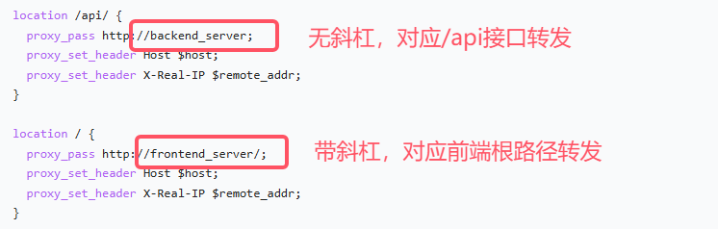


Nginx 反向代理的“坑”
在配置 Nginx 反向代理时，我们需要保留 `/api` 前缀以确保请求正确转发给后端服务，而指令末尾的斜杠往往是最容易被忽视的关键细节。
正确写法：保留前缀转发
错误写法：丢失前缀导致404
指令：proxy_pass http://backend_server; 效果：URL 保持不变，`/api/auth/login` 完整转发至后端，服务可正常匹配路由。
指令：proxy_pass http://backend_server/; 效果：前缀被截断，`/api/auth/login` 变为 `/auth/login`，后端因路由不存在返回404错误。
核心警示：proxy_pass 末尾的斜杠 `/` 决定了是否重写 URL。这个微小的细节差异，直接导致服务可用或报错，是我们在生产环境中真实踩过的“坑”，配置时需格外谨慎。
Notes:
在配置Nginx反向代理时，我们踩过一个经典的“坑”。就是proxy_pass指令末尾的斜杠。加与不加，转发后的URL会完全不同。如果多加了一个斜杠，后端就会收到一个缺少/api前缀的请求，从而返回404错误。这个细节非常重要，也提醒我们配置文件的严谨性。

Slide 28
我们的自动化演进之路
V1 (第1-2周)：纯手动部署阶段
操作流程为手动 SSH 登录服务器，执行 git pull、mvn/npm 构建及手动启动。该方式最直接但效率极低，且构建过程消耗大量内存，频繁引发服务器 OOM 错误。
V2 (第3周)：CI 构建 + 手动同步
引入 GitHub Actions 完成自动化构建，通过手动 rsync 将产物同步至服务器。虽然解决了构建资源占用问题，但部署步骤依然繁琐，人工操作环节极易出现文件遗漏或同步错误。
V3 (第4周)：初版自动部署脚本
编写 deploy-dev.yml 实现全流程自动化触发。但初期版本存在缺陷：缺乏环境变量校验机制，git reset 逻辑有偶发 Bug，且服务健康检查策略不稳定，导致部署成功率不高。
V4 (第5周至今)：成熟稳定的自动化体系
完善环境变量强制校验，增加30次健康检查重试机制；部署失败时自动 Dump 关键日志，配合 docker compose 实现服务联动重启，保障了系统的高可用性与可维护性。
持续迭代的价值： 每一个版本的改进都针对实际痛点，从解决“能不能用”到追求“稳不稳、好不好用”，逐步构建了可靠的自动化底座。
Notes:
值得强调的是，我们今天看到的这套完善的自动化流程，并不是一天建成的。它经历了四个主要版本的演进。从最原始的手动部署，到使用GitHub Actions构建，再到初版的自动部署脚本，最后到现在稳定可靠的V4版本。每一步都解决了当时遇到的具体问题。

Slide 29



从个人分支到生产环境，全链路自动化
01. 个人分支开发
02. 代码自动预检
03. 代码评审与合并
开发者在独立分支进行功能迭代与代码编写，确保开发环境隔离，互不干扰，专注实现业务逻辑。
Push代码后自动触发backend/frontend-check流水线，执行语法检查、单元测试，拦截低级错误。
创建PR提交Reviewer审核，通过后合并至主分支，触发CI流水线进行最终集成检查，确保主干质量。
04. 生产自动部署
05. 持续健康检查
06. 异常熔断与告警
Main分支更新后自动触发Deploy流程，无需人工干预，实现从代码合并到生产交付的无缝衔接。
系统执行30次关键指标健康检查，验证服务可用性。通过则确认上线成功，进入稳定运行状态。
若健康检查失败，自动dump关键日志，并通过GitHub Issue即时通知维护团队，快速介入排查。
全链路闭环总结：从个人分支开发到生产环境部署，我们打通了代码提交、自动检查、人工审核、自动部署、健康监测的完整链路，实现了开发流程的标准化与质量保障的自动化。
Notes:
现在，我们可以把上周和这周的内容整合起来，形成一张完整的协作链路图。从开发者在个人分支写代码开始，到push触发自动检查，再到PR、合并、CI检查，最后自动部署和健康检查。整个过程形成了一个闭环，实现了从代码到生产环境的全链路自动化。

Slide 30
PART 03
组间交流与总结
Notes:
接下来进入第二部分，我们将详细分享我们小组是如何进行开源协作的。我们将以一个具体的功能开发为例，展示从任务创建到代码合并的完整流程。

Slide 31
Q&A
非常感谢大家的聆听，现在进入提问与交流环节。无论您对技术方案细节、团队协作流程，还是下一阶段规划有任何疑问或建议，都欢迎随时提出，我们期待与您深入探讨。

Slide 32
Thank You!
。
Notes:
再次感谢大家的聆听！

